Slide 1
TIS tools
TIS Tools
组织管理
需求管理
项目经理
TIS 项目生产管理工具
业务日志分析
配置管理
开发人员
接口清单
服务注册
测试人员
开发分支管理
投产管理
运维人员

Slide 2
目录
产品愿景
应用模块（基础服务）
系统层次
系统架构
接口分层架构
标准技术
通用服务
典型应用场景
关于开发协作
Notes:
分布式后：
1、业务化模块切分;
2、模块服务化部署;
3、集群、解决单点故障、服务扩容;
4、更便捷的对外提供服务能力；
5、路由、软负载（random、roundrobin、lastactive、consistenthash、扩展…）;
带来了难度：
1、基于“注册-订阅”模式的服务公布和调用机制；
2、需要维护注册中心负责服务注册和通知；
3、模块化后，带来分布式事务问题 —— 有最佳实践可一定程度减少引入分布式事务，根本解决还是XA；
4、开发模式的转变 —— 服务化协作；

Slide 3
产品愿景
建设一套具有银行网点领域特性的应用系统框架（软件）！
可支撑实现柜面系统，
可支撑实现PAD营销系统，
可支撑实现排队机系统，
可支撑实现信用卡系统
…..
那 20% 真正需要新开发的功能
通用服务 20%
应用框架 20%
Tools
领域：
银行网点
系统架构 20%
标准技术 20%
Notes:
分布式后：
1、业务化模块切分;
2、模块服务化部署;
3、集群、解决单点故障、服务扩容;
4、更便捷的对外提供服务能力；
5、路由、软负载（random、roundrobin、lastactive、consistenthash、扩展…）;
带来了难度：
1、基于“注册-订阅”模式的服务公布和调用机制；
2、需要维护注册中心负责服务注册和通知；
3、模块化后，带来分布式事务问题 —— 有最佳实践可一定程度减少引入分布式事务，根本解决还是XA；
4、开发模式的转变 —— 服务化协作；

Slide 4
应用模块划分
思考：是否应该在服务间的调用过程中，自然串联出业务逻辑，而不需要专门的‘业务流程’实现者！
服务化应用模块
规划中
Branch Manager
网点业务平台
应用
领域
任务服务
机构管理
参数配置
交易引擎
客户服务
Infrastructure
….
….
….
….
….
通道服务
GW
基础
服务
模块
交易模式
TXMODEL
交易控制
TC
交易授权
TOV
交易复核
TCK
交易事件
TE
主机服务
Tools
主机服务
应用框架
ABF
流水&日志
JNL
基础参数
CFG
标准数据
SD
文件管理
FM
….
Framewok
支撑
技术
体系
Dubbo
Dubbo-Admin
Dubbo Monitor
Disconf
Angular
React
Spring Boot
Spring MVC
Maven、
Git、Jenkins
分布式系统架构
前端MVC
JavaWeb MVC
敏捷开发持续集成
Notes:
应用领域：通过串联和调用基础服务，实现业务逻辑，完成业务流程串联 —— 提供网点服务；
基础服务模块：专注于模块范围内功能，提供基础服务；
支撑技术体系：支撑分布式，高并发，易扩展的技术体系；

Slide 5
应用模块规划的拆分原则
注册中心
应用领域
domain
业务域
biz
模块
model
功能点
机构
组织
机构合并
用户
权限
角色
新建角色
引擎
启动
交易
网点业务平台
凭证
提交
流水
存储
更新流水
读取
查询流水
Notes:
1、每个服务方法应代表一个功能，而不是某功能的一个步骤，否则将面临分布式事务问题；
2、功能点以业务场景为单位划分，并对相近业务做抽象；如：合并机构
3、不建议使用过于抽象的通用功能，如：Map query(Map) ;这样的功能没有明确语义—— 通用的东西不要对外暴露，对外提供的一定是语义清晰，功能明确的服务。对外提供通用的功能，将引起不规范的使用，无助于行程开发体系；
4、

Slide 6
基础服务模块
Infrastructure
….
….
….
….
通用
应用
服务
交易复核
TCK
组织权限管理
OM&AC
交易模式
TXMODEL
交易事件
TE
交易授权
TOV
基础
服务
模块
。。。
。。。
批量
Batch
通道服务
GW
通用平台服务
主机服务
流水&日志
JNL
基础参数
CFG
挡板服务
Simulator
主机服务
标准数据
SD
定时器
Timer
文件管理
FM
报文格式
Notes:
标准数据SD（Standand Data）：与参数提供者通讯，获取各种形式（XML、Json、文件…）交互的数据信息，并将他们转换为“业务字典”新式，存在于平台内，并对上层提供统一的API服务接口；
定时器Timer：为平台提供统一的定时触发能力，可以触发调用其他所有服务模块中的API；
文件管理FM（File Manager）：提供平台内统一的文件服务功能，支持对各种文件类型的上传、下载、查询、站内文件检索等功能。也可以通过代理影像平台达到能力要求；
流水&日志JNL（Journal And Log）：为平台内其他服务记录流水和日志，如：交易流水、操作日志。具备对流水和日志查询检索、供数等功能；
基础参数：

Slide 7
系统架构
集成开发系统
IDE（WebIDE）
应用监控系统
Monitor
定制
渠道服务
定制
主机服务
定制
通信报文
业务流量监控
系统健康监控
渠道端系统
Terminal
渠道服务系统
ChannelServer
核心服务系统
CoreServer
代理服务系统
ProxyServiceServer
主机
BackEnd
柜面
超柜
协议
业务逻辑
TXMODE l
SD
主机服务
请求报文
PAD
微信
渠道控制
功能逻辑
JNL
O&C
响应报文
通道
应用管理系统
Management
组织机构
权限管理
角色/功能/...
运行参数配置
...
...
...
Notes:
O&C，业务控制服务，如：授权和复核

Slide 8
系统架构
Notes:
分布式后：
1、业务化模块切分;
2、模块服务化部署;
3、集群、解决单点故障、服务扩容;
4、更便捷的对外提供服务能力；
5、路由、软负载（random、roundrobin、lastactive、consistenthash、扩展…）;
带来了难度：
1、基于“注册-订阅”模式的服务公布和调用机制；
2、需要维护注册中心负责服务注册和通知；
3、模块化后，带来分布式事务问题 —— 有最佳实践可一定程度减少引入分布式事务，根本解决还是XA；
4、开发模式的转变 —— 服务化协作；

Slide 9
系统分层
展示层
Web/H5
IOS
Android
Desktop/swt
接入层
Nginx
F5
apache
逻辑层
业务引擎
工作流
应用平台
业务系统
服务层
Dubbo Service
Dubbo Service
Dubbo Service
数据层
DB
Redis
文件
…
Notes:
分布式后：
1、业务化模块切分;
2、模块服务化部署;
3、集群、解决单点故障、服务扩容;
4、更便捷的对外提供服务能力；
5、路由、软负载（random、roundrobin、lastactive、consistenthash、扩展…）;
带来了难度：
1、基于“注册-订阅”模式的服务公布和调用机制；
2、需要维护注册中心负责服务注册和通知；
3、模块化后，带来分布式事务问题 —— 有最佳实践可一定程度减少引入分布式事务，根本解决还是XA；
4、开发模式的转变 —— 服务化协作；

Slide 10
接口分层架构
渠道（界面，UE）
柜面
排队机
预填单
大堂PAD
4S贷款
…
RESTFul
RESTFul
RCP
（不提倡频繁跨层）
API Gateway（RESTFul服务接口）
请求接入
业务处理流程
访问权限控制
RCP
服务提供层（dubbo provider）
ABF
JNL
TXMODEL
TE
SD
…
MQ
TCP
HTTP
应用系统end-server（功能接口）
核心
前置
影像
文件
身份核查
…
Notes:
分布式后：
1、业务化模块切分;
2、模块服务化部署;
3、集群、解决单点故障、服务扩容;
4、更便捷的对外提供服务能力；
5、路由、软负载（random、roundrobin、lastactive、consistenthash、扩展…）;
带来了难度：
1、基于“注册-订阅”模式的服务公布和调用机制；
2、需要维护注册中心负责服务注册和通知；
3、模块化后，带来分布式事务问题 —— 有最佳实践可一定程度减少引入分布式事务，根本解决还是XA；
4、开发模式的转变 —— 服务化协作；

Slide 11









标准技术
语言
3rd
框架
中间件
Java
TypeScript／ JavaScript
Sql
Shell
UML
Markdown
apach-common-*
druid
log4j/log4j2
…
Spring
Spring MVC
AngularJS 1&2
Dubbo
Disconf
Nginx
Tomcat
ActiveMQ
Zookeeper
Redis
Ermaster
Mysql/Oracle
Showdoc
…
Notes:
分布式后：
1、业务化模块切分;
2、模块服务化部署;
3、集群、解决单点故障、服务扩容;
4、更便捷的对外提供服务能力；
5、路由、软负载（random、roundrobin、lastactive、consistenthash、扩展…）;
带来了难度：
1、基于“注册-订阅”模式的服务公布和调用机制；
2、需要维护注册中心负责服务注册和通知；
3、模块化后，带来分布式事务问题 —— 有最佳实践可一定程度减少引入分布式事务，根本解决还是XA；
4、开发模式的转变 —— 服务化协作；

Slide 12
开发架构（工程结构）
服务消费者
服务提供者
基础能力
BranchManager（应用系统）
Governor（应用系统）
BRONS Server （应用系统）
组织管理
权限管理
参数管理
流水监控
主机状态
服务管理
DubboAdmin
交易引擎
交易事件
流水管理
RCP 调用
应用基础服务框架（ABF）
交易处理（TXMDOEL）
流水日志（JNL）
主机服务（HS）
facade-sys
facade-outbound
service-outbound
facade-tx
facade-jnl
facade-om
mq
tcp
http
facade-ac
service-abf
service-tx
service-jnl
message
hostservice
gateway
工程依赖POM
core.jar
common-*.jar
common-utils
common-service
base
model
service
core
Notes:
分布式后：
1、业务化模块切分;
2、模块服务化部署;
3、集群、解决单点故障、服务扩容;
4、更便捷的对外提供服务能力；
5、路由、软负载（random、roundrobin、lastactive、consistenthash、扩展…）;
带来了难度：
1、基于“注册-订阅”模式的服务公布和调用机制；
2、需要维护注册中心负责服务注册和通知；
3、模块化后，带来分布式事务问题 —— 有最佳实践可一定程度减少引入分布式事务，根本解决还是XA；
4、开发模式的转变 —— 服务化协作；

Slide 13

关于开发协作
单元
测试
集成
测试
修正
交付
需求
分析
模型
设计
接口
设计
功能
实现
前端
架构
体系
围绕‘功能闭环’
迭代重构。
修正
后端
前提
阶段 | 工作说明 | 输出
需求分析 | 对需求的梳理、理解、分析，形成‘设计思路’——用例，UI原型； | 需求规格说明；UI原型；
模型设计 | 根据思路完成概念模型，数据模型设计； | 数据库表设计；
接口设计 | 根据模型设计，结合用例，给出程序接口设计； | Java接口设计；
编写单元测试 | 根据接口，编写单元测试；一般由接口设计人完成； | 单元测试代码；
实现接口功能 | 按照接口设计意图，结合模型，UI原型完成功能实现；前／后分离； | 前端实现；后端实现；
集成测试 | 将模块集成，进行功能的连贯使用测试； | 测试过的功能点列表；
Notes:
围绕‘功能闭环’迭代重构 —— 每个开发过程的目标都有一个完整的 “功能闭环”，这个闭环都可完整的支持一个业务场景；
应用系统是由很多个这样的‘闭环’组成的；
一个完整的业务，在系统中可以梳理出一条最长的闭环连路，这是 “关键功能闭环”，应用系统可基于关键闭环推演生长新功能；

Slide 14
架构模式（剥离出基础服务）
前端（Ui交互）
后端（服务端）
M-V-C
业务逻辑整合（流程）
基础服务
Back-end
请求
M-V-VM
银行核心
RESTFul
基础服务
Web
Desktop
交换
响应
接口整合服务
理财系统
Native
界面（View）
控制（Controller）
服务（RService）
Notes:
分布式后：
1、业务化模块切分;
2、模块服务化部署;
3、集群、解决单点故障、服务扩容;
4、更便捷的对外提供服务能力；
5、路由、软负载（random、roundrobin、lastactive、consistenthash、扩展…）;
带来了难度：
1、基于“注册-订阅”模式的服务公布和调用机制；
2、需要维护注册中心负责服务注册和通知；
3、模块化后，带来分布式事务问题 —— 有最佳实践可一定程度减少引入分布式事务，根本解决还是XA；
4、开发模式的转变 —— 服务化协作；

Slide 15
解耦的架构模式：前－后分离、流程－服务分离
前端（Ui交互，纯界面）
请求接入
业务逻辑
基础服务
M-V-C
请求
业务逻辑
（流程）
基础服务
代理服务
（主机服务）
请求SDO
M-V-VM
AOP
RESTFul
基础服务
银行核心
Web
Desktop
统一异常
RPC
RESTFul
数据校验
交换
响应
接口整合服务
Native
服务流程
理财系统
响应SDO
请求
全局事务
异步回调
Ca che
RESTFul
Domain
定时调度
响应
应用交互（自动程序）
Notes:
第一层前－后分离： （通过nginx部署静态资源，并且做http请求转发，解决跨域问题，也负责软负载功能）实现界面（前）与请求接入处理能力（后）的分离。
第二层前－后分离： （将原来Service按照业务域分类，使用Dubbo建设为基础服务提供者，供整合串联为‘业务逻辑’ ）纯服务端侧的分离，业务逻辑（前）与基础服务（后）的分离；

Slide 16
解耦的架构模式：技术支撑
前端（Ui交互，纯界面）
请求接入
业务逻辑
基础服务
HTML ＋ CSS ＋ JS
Controller.java
*Rservice.java
M-V-C
请求
业务逻辑
（流程）
基础服务
代理服务
（主机服务）
请求
M-V-VM
AOP
RESTFul
基础服务
银行核心
Web
Desktop
统一异常
RPC
RESTFul
数据校验
交换
响应
接口整合服务
Native
服务流程
理财系统
响应
请求
全局事务
异步回调
Ca che
RESTFul
Domain
定时调度
响应
应用交互（自动程序）

Slide 17
解耦的架构模式：支撑业务建设
前端（Ui交互，纯界面）
请求接入
业务逻辑
基础服务
Controller.java
*Rservice.java
移动柜面
请求
M-V-C
业务逻辑
（流程）
基础服务
代理服务
（主机服务）
网点柜面
请求
M-V-VM
AOP
RESTFul
基础服务
银行核心
手机银行
统一异常
RPC
RESTFul
Web
Desktop
数据校验
交换
自助终端
响应
接口整合服务
Native
服务流程
理财系统
响应
消息通知推送
请求
全局事务
异步回调
Ca che
RESTFul
Domain
扣款异步回调
定时调度
响应
应用交互（自动程序）

Slide 18
解耦的架构模式：前－后 接口沟通规范“三件套”
服务地址： https://ip:port/target/service
请求数据：{“key”:”value”,...}
前端
（UE交互，纯界面）
响应数据：{“key”:”value”,...}
服务端
业务逻辑处理
三件套
Notes:
第一层前－后分离： （通过nginx部署静态资源，并且做http请求转发，解决跨域问题，也负责软负载功能）实现界面（前）与请求接入处理能力（后）的分离。
第二层前－后分离： （将原来Service按照业务域分类，使用Dubbo建设为基础服务提供者，供整合串联为‘业务逻辑’ ）纯服务端侧的分离，业务逻辑（前）与基础服务（后）的分离；

Slide 19
单体式架构拆分分布式服务架构
服务 A
单体
模块 A
模块 B
模块 C
服务 B
服务 C
单体系统架构
分布式系统架构
Notes:
分布式后：
1、业务化模块切分;
2、模块服务化部署;
3、集群、解决单点故障、服务扩容;
4、更便捷的对外提供服务能力；
5、路由、软负载（random、roundrobin、lastactive、consistenthash、扩展…）;
带来了难度：
1、基于“注册-订阅”模式的服务公布和调用机制；
2、需要维护注册中心负责服务注册和通知；
3、模块化后，带来分布式事务问题 —— 有最佳实践可一定程度减少引入分布式事务，根本解决还是XA；
4、开发模式的转变 —— 服务化协作；

Slide 20
为什么要拆分？
为了对业务进行“应用模块化”拆分；
每个“应用模块”都可独立运行，提供服务，SOA治理——分而治之！
为了架构上具备“自我生长”的持续演进（重构）能力！
拆开，是为了更好的复用！

Slide 21
如何才算“自我生长”的持续演进
业务流程逻辑
应用模块
应用模块
…
Dubbo
c3p0
流水
授权
mybatis
disconf
用户
交易
Spring
SOA
技术上，借助Spring，把各种服务端技术进行粘合，使得技术框架具备开放性和扩展能力，既确保了开发模式的规范统一，又兼备了对新技术的扩展兼容。
应用上，基于SOA思想，以模块化方式隔离业务，满足应用日新月异、快速迭代变化的需求，同时确保了应用程序得到规范的治理。
Notes:
分布式后：
1、业务化模块切分;
2、模块服务化部署;
3、集群、解决单点故障、服务扩容;
4、更便捷的对外提供服务能力；
5、路由、软负载（random、roundrobin、lastactive、consistenthash、扩展…）;
带来了难度：
1、基于“注册-订阅”模式的服务公布和调用机制；
2、需要维护注册中心负责服务注册和通知；
3、模块化后，带来分布式事务问题 —— 有最佳实践可一定程度减少引入分布式事务，根本解决还是XA；
4、开发模式的转变 —— 服务化协作；

Slide 22
模块化：将功能从单体式中拆出变为服务，SOA治理
将业务逻辑层，控制层分离；
将业务逻辑层+数据访问层封装为远程服务，供控制层远程访问调用（也就是RPC）；
应用（消费者）
View
View
View
View
Controller
Controller
服务化拆分
Controller
Service
Controller
Biz
RPC 调用
Biz
Service
用户（提供者）
交易（提供者）
流水（提供者）
Service API
Service API
Service API
Model/DAO
Service impl
Service impl
Service impl
用户
交易
流水
Model/DAO
用户
交易
流水
Model/DAO
Model/DAO
Model/DAO
Model/DAO
用户
交易
流水

Slide 23
开放服务：对外提供服务能力
工程依赖
服务引用 dubbo:reference
Service
应用A（Webapp）
View
View
Service api
Controller
流水 Model
po/dto/vo
Service
Controller
依赖
Service
服务化拆分
应用B （DesktopApp）
调用
流水
View
Service impl
Controller
Model/DAO
流水DAO
用户
交易
流水
Service
文件
DB
Redis
例：对流水服务的封装和复用

Slide 24
实现应用和架构的“自我生长”、“持续演进”
新应用域
服务
机构管理
员工管理
用户管理
角色管理
菜单管理
….
产品目录
任务服务
授权服务
交易引擎
….
新加入
交易引擎
业务流水
产品目录
事件服务
任务中心
组织
权限
功能变更

Slide 25
包命名规范 ： 用命名来标识所属技术分层！
公司／组织
com.fone
属于
公司／组织
[技术分层]
应用域和模块
限定
类
[产品]=tools
com.fone.tools.web.jnl.YYYController.java
com.fone.tools.web.jnl.XXXController.java
[技术分层]=web
JNL
Package：
组织.产品.技术分层.业务域.限定.类名
YYYController
XXXController
[技术分层]=rservice
（Remote Service）
JNL
相对固定
随业务域／技术功能变化
api
comprehensive
spi
举例：
com.fone.tools.rservice.jnl.api.IJNLRService.java
com.fone.tools.rservice.jnl.impl.JNLRService.java
com.fone.tools.rservice.jnl.basic.JnlRService.java
com.fone.tools.rservice.jnl.basic.*.java
basic
JnlRService
ipml
[技术分层]=service
JNL
[技术分层]=dao
如上举例中，结构包含关系( A > B ，表示 A 包含 B )：
公司 > 产品 > 技术分层 > 应用域 /模块 > 限定 > 类名
JNL
应用域：流水管理 JNL
Notes:
用户、开发管理、日志分析、…

Slide 26
交易处理流程
典型场景：
以“交易”为基本单位；
一个交易办理过程，由多个“操作功能”组成；
操作功能的执行过程，分为多个“执行阶段”；
这些阶段划分为“前端”和“后端”处理；
前端，负责：操作交互流程、信息采集、请求发送、数据展现、结果输出、指令处理…
后端，负责：场景化（如：一个‘流水号’的完整生命周期）、服务化…提供应用支撑，提供资源访问支撑（外系统接口、文件/数据库/缓存访问…
…
前端交互操作
数值校验Validation
业务控制
功能逻辑处理
处理结果输出
…

Slide 27
以“交易”为基础单位
基本属性
交易属性、定义
控制参数
系统对交易的参数化控制
交易
输出处理
操作功能
理解为：交易的办理步骤
权限
业务事件
系统对交易的参数化控制
在操作功能过程中加入业务控制要求
如：复核、授权、双录…

Slide 28
简单“交易”执行过程
开始
前端
后端
启动交易
交易数据录入
提交
业务控制
功能处理
响应结果
结果输出
控制指令
结束
Notes:
控制指令：交易已执行完成，接下来要做什么？后端会将下一步执行指令传给前端，前端按照指令完成处理。

Slide 29
简单“交易”执行过程
开始
启动交易
交易数据录入
提交
业务控制
功能处理
响应结果
结果输出
控制指令
结束

Slide 30
组织机构
提供功能：
机构管理－机构记录CURD
员工管理－员工记录CURD
用户管理－用户记录CURD、停用/启用、用户关联信息查询
角色管理－角色记录CURD、角色分配
功能管理－功能记录CURD
功能组管理－功能组记录CURD、功能组功能维护
权限管理－角色功能组关系维护
菜单管理－菜单记录CURD、菜单数据维护
….//TODO 更多组织相关的基础数据管理、维护功能
Org、User、Operator…

Slide 31
组织机构－业务模型
Notes:
用户、开发管理、日志分析、…

Slide 32
功能&数据权限
提供功能：
应用定义
功能定义
操作操作类型&操作行为定义
数据实体&实体属性&数据范围定义
分配应用权限
分配功能权限
分配操作行为权限
分配实体权限
分配实体属性权限
分配数据范围权限
AC_APP、AC_ENTITY...

Slide 33
在网关中使用数据权限规则，控制使用数据的权限
请求
谁发出的请求？
记录日志
根据权限定义，判断他能操作那些数据（wherecondition）？
记录日志
请求数据处理逻辑
网关
调用
执行数据处理：查询、新增、修改、删除
缓存查询结果（提高查询类速度）
数据处理
返回
网关
记录日志
响应

Slide 34
流水&日志
提供功能：
获取流水号
存储流水记录
…功能
收集操作日志API（收集过程在业务流程中）
存储操作日志
统计&分析操作日志
查询操作日志
JNL_*、LOG_*

Slide 35
流水&日志－业务模型
流水
Notes:
用户、开发管理、日志分析、…

Slide 36
业务日志分析
提供以下远程日志分析功能：
解析日志文件
分析日志记录
查询分析结果
多环境日志统一管理（基于分布式）
Biztrace Analyse

Slide 37
业务日志分析－界面设计（业务日志管理）
BS_syl
BS_sit
BS_uat
BS_huanghua
Appname：BS_sit AdminPort：6608
日志占用： 1.5G 日志文件：147 个
分析
备份
删除
全选 | 名称 | 大小(KB) | 修改时间 | 路径
 | biztrace.log.1 | 11536 | yyyy-MM-dd HH:mm:ss | /sit/bs/logs/
 | biztrace.log.2 | 11536 | yyyy-MM-dd HH:mm:ss | /sit/bs/logs/
 | biztrace.log.3 | 11536 | yyyy-MM-dd HH:mm:ss | /sit/bs/logs/
 | biztrace.log.4 | 11536 | yyyy-MM-dd HH:mm:ss | /sit/bs/logs/
 | biztrace.log.5 | 11536 | yyyy-MM-dd HH:mm:ss | /sit/bs/logs/
 | biztrace.log.6 | 11536 | yyyy-MM-dd HH:mm:ss | /sit/bs/logs/
 | biztrace.log.7 | 11536 | yyyy-MM-dd HH:mm:ss | /sit/bs/logs/
Notes:
进入界面时：查找zookeeper获得所有BS服务器列表（实际上时biztrace服务的在zookeeper注册时的名称，约定同被代理的BS名称）
点击某个BS应用时：调用IBiztraceRService.listBiztraces() 列出该BS服务器上当前的日志文件；
全选，或勾选指定的日志文件，点击“分析”按钮：系统先完成日志的解析，然后弹出提示界面——示意日志中一共包括那些日期的业务日志数据，勾选日期后（默认全勾中），再次点击提示框中“确认分析”按钮，完成分析处理；
（服务端处理提示：依次调用IBiztraceRService.listBiztraces().parseBiztraceFixed()和analyseBiztrace()两个接口，完成日志的解析入Redis，分析行程结果；之后，可通过查询功能，查看到分析结果；）
全选，或勾选指定的日志文件，点击“备份”按钮：暂时无（打包后存储到同服务器特定目录）
全选，或勾选指定的日志文件，点击“删除”按钮：暂时无（直接删除服务器上的文件）
注意：
1、界面无需分页，在一页上滚动所记录即可；
2、滚动区域不包括头部和按钮区——只有列表区滚动；

Slide 38
业务日志分析－界面设计（查询分析结果）
查询A
查询B
查询 XXX
BS_syl
BS_sit
BS_uat
BS_huanghua
A 统计分析结果的展示

Slide 39
业务日志分析－用户场景
Zookeeper
Subscribe
Publish
web-tools
BS（SIT）
RPC
biztrace
业务日志分析
选择服务器（SIT/UAT/华仔）
biztrace
biztrace
RCT成员
勾选业务日志
BS（UAT）
Redis
RPC
biztrace
程仕杰
biztrace
业务日志分析
biztrace
确认分析
查询分析结果
BS（华仔开发环境）
RPC
biztrace
业务日志分析
开发成员
biztrace
biztrace
Notes:
用户、开发管理、日志分析、…

Slide 40

业务日志分析－系统架构
web-tools
Redis
Redis信息
管理
展示日志文件列表
执行解析
执行分析
分析统计结果
tools
日志明细
分析结果
RPC点对点调用
存储
查询
业务日志分析（代理服务）
BS（SIT）
读取
本地文件
日志文件列表
解析日志
分析日志
目标系统
和
日志代理服务
biztrace
biztrace
biztrace
查询分析结果
清理解析数据
清理分析结果
Notes:
用户、开发管理、日志分析、…

Slide 41
业务日志分析工程及依赖
依赖
TIS Tools
web-tools：界面，用户交互；
Web-boss：web类工程公告资源；
façade-biztrace：业务日志分析功能服务接口、基础类、非运行工程，不依赖其他应用能力；
service-biztrace：业务日志分析功能服务实现，可独立部署运行，并提供服务能力；
web-tools
业务日志分析
facade-biztrace
web-boss
service-biztrace
common
core
config

Slide 42
业务日志分析－功能
本期实现
规划功能
业务日志分析
选择服务器
备份日志
列出日志文件
下载日志文件
解析日志文件
XX日志文件
分析日志文件
查询分析结果
Notes:
用户、开发管理、日志分析、…

Slide 43
开发活动管理
提供功能：
登记工作内容
登记布丁清单
核对补丁包（补丁包与清单内容的核对）
生成xsd
//TODO 根据实践再加
develop manager

Slide 44
开发活动管理－登记工作内容
Notes:
用户、开发管理、日志分析、…

Slide 45
开发活动管理－登记补丁清单
Notes:
用户、开发管理、日志分析、…

Slide 46
开发活动管理－核对补丁包
Notes:
用户、开发管理、日志分析、…

Slide 47
测试管理
提供功能：
通用Controller测试：通过指定参数、URL进行POST、GET、PUT测试
User Manager

Slide 48
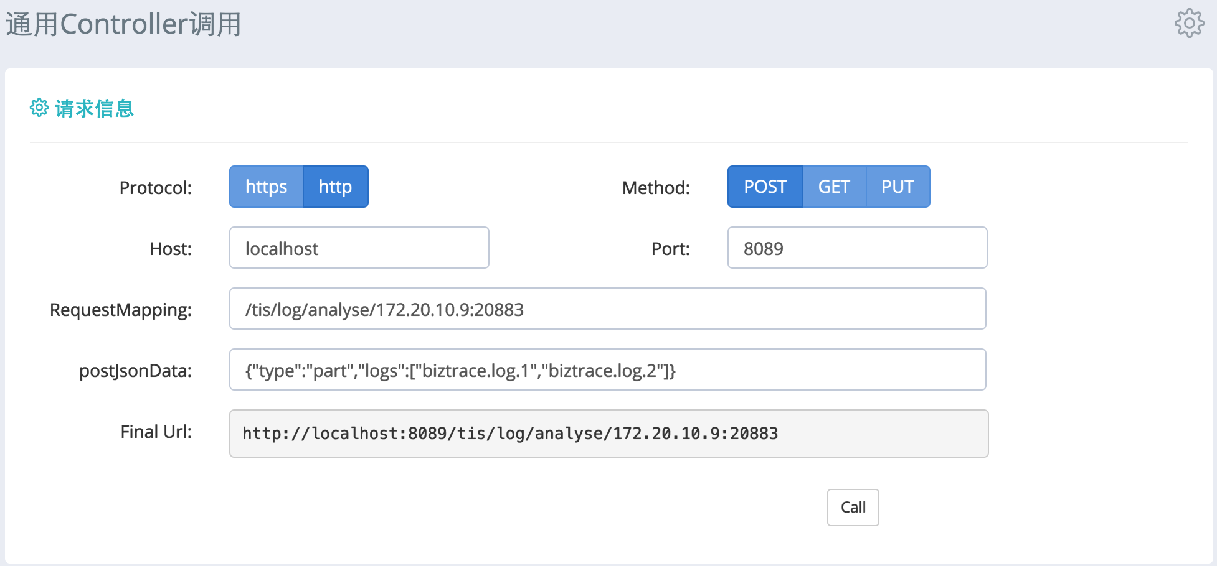
通用Controller测试 POST
Notes:
用户、开发管理、日志分析、…

Slide 49
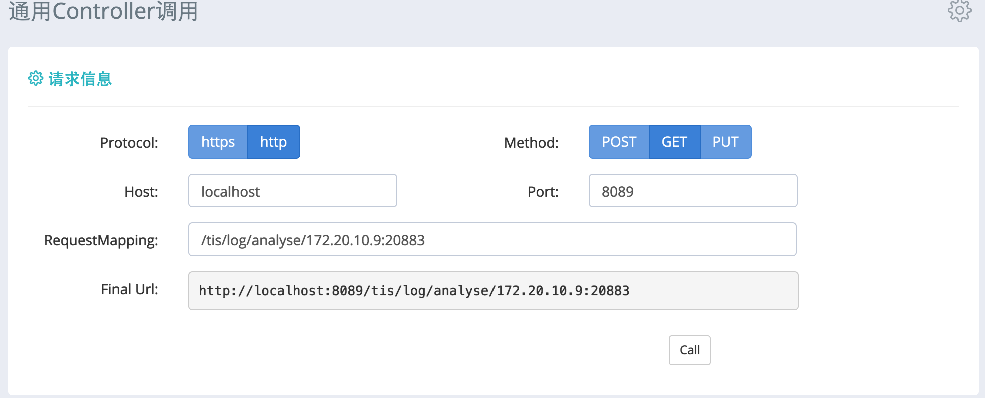
通用Controller测试 GET
Notes:
用户、开发管理、日志分析、…

Slide 50
开发篇

Slide 51

我们的技术体系
Maven、Git
Spring
Dubbo
Redis
Zookeeper
Mybatis…..
Nginx
Tomcat
Json-server
https://github.com/typicode/json-server

Slide 52
技术框架体系
AngularJS+Bootstrap/React/JQuery+HTML+CSS
Spring MVC + Spring + Mybatis
Dubbo + Disconf + Tomcat/Jetty
Maven + Git/Svn + Jenkins
Notes:
用户、开发管理、日志分析、…

Slide 53
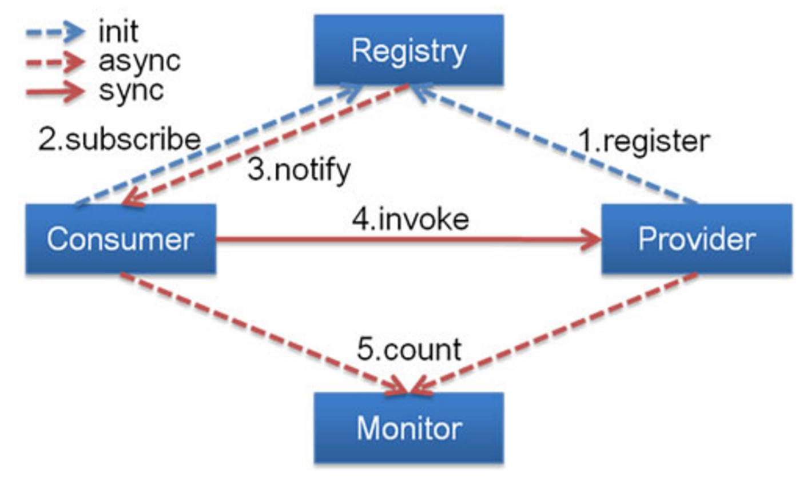
Why Dubbo（思想吻合）
Registry: 注册中心；和服务的消费者，和服务提供者都建立长连接。服务提供者注册服务到注册中心；服务消费者从注册中心获取服务提供者列表；
Consumer: 服务消费端；服务消费者从注册中心获取到服务提供者列表后，根据负载均衡算法，选择一个服务提供者，和服务提供者直接建立连接，开始调用服务；
Provider:服务提供者；服务提供者提供RPC服务；
Monitor: 监控服务的调用情况统计；
注册中心为N+1对等集群，一台挂掉后，会自动切换到另外一台注册中心
注册中心全部挂掉后，消息消费者本地会缓存服务提供者列表，所以不影响当时的服务调用。
服务提供者为集群，一台挂掉后，通过心跳过程，注册中心会立即刷到服务消费者告知；
https://github.com/alibaba/dubbo
https://github.com/dangdangdotcom/dubbox
Notes:
基础功能完备；
基于Spring，技术透明（Dubbo采用全Spring配置方式，透明化接入应用，对应用没有任何API侵入，只需用Spring加载Dubbo的配置即可，Dubbo基于Spring的Schema扩展进行加载。）
基于Spring，扩展性开放，能与众多现有技术能力集成；

Slide 54
实践分布式架构开发模式
注册中心
配置中心
2 订阅服务
0 配置管理
3 服务列表
1 发布服务
服务消费者
Web UI
4 访问服务（rcp）
服务提供者
Tools服务功能
5 监控信息
6 发布介质
7 下载依赖介质
5 监控信息
Maven私服
监控中心
异步调用，如：心跳
局域网内
同步调用，
从注册中心获知访问地址
Notes:
监控中心：将服务现在每天的调用量，响应时间，都统计出来，作为容量规划的参考指标。其次，要可以动态调整权重，在线上，将某台机器的权重一直加大，并在加大的过程中记录响应时间的变化，直到响应时间到达阀值，记录此时的访问量，再以此访问量乘以机器数反推总容量。
借助、和基于“服务注册中心”、“配置管理中心”、“应用监控中心” 三个中心 实现分布式应用系统间的协作，SOA治理；

Slide 55
分布式系统架构下，如何进行‘业务模块化’开发
集成测试
系统测试
用户测试
…验证功能满足需求！
服务API单元测试
Controller单元测试
应用场景
功能需求
单元测试
概念模型
划分
模块范围
分析
功能点
接口设计
开发
整体需求分析；
业务建模；
梳理典型业务场景；
限定业务模块范围（原则，减少分布式事务）；
梳理模块业务闭环；
基于闭环分解业务功能点；
梳理功能矩阵；
服务层（提供者）：
服务接口API；
扩展接口SPI；
RESTFul接口；
应用层（web端）：
Controller接口设计遵循RESTFul风格。
实现服务接口API；
向注册中心发布服务；
实现扩展接口SPI；
预留扩展机制；
Notes:
用户、开发管理、日志分析、…

Slide 56
模块划分和工程依赖 示意
依赖
TIS Tools
web-tools
用户
开发管理
facade-user
facade-devmgr
日志分析
接口测试
web-boss
service-user
service-devmgr
common
core
config
Notes:
用户、开发管理、日志分析、…

Slide 57
使用模拟器分离开发过程，分段独立测试
检查UE、UI
模拟前端所需数据
脱离前端单独测试服务端
模拟服务端所需数据
前端测试
前端挡板
服务端测试
服务端挡板
前端
服务端
End-server
Kafa
Jasmin
…
Tunit
Json-server
…
postman
Junit
…
simulator
…
Notes:
用户、开发管理、日志分析、…

Slide 58
前端测试
？？？？
Native
IOS／Android
Web
HTML＋CSS＋JS
H5
Desktop
SWT
Electron
Notes:
用户、开发管理、日志分析、…

Slide 59
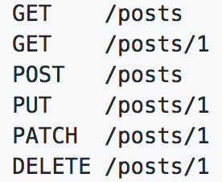
前端挡板（借助json－server）
Governor
PAD
TWS
PAD
。。。
Web
Desktop
。。。
POST
GET
PUT
DELETE
PATCH
GET?Paginate
…
Json-server
RESTFul API
db.json
Notes:
用户、开发管理、日志分析、…

Slide 60
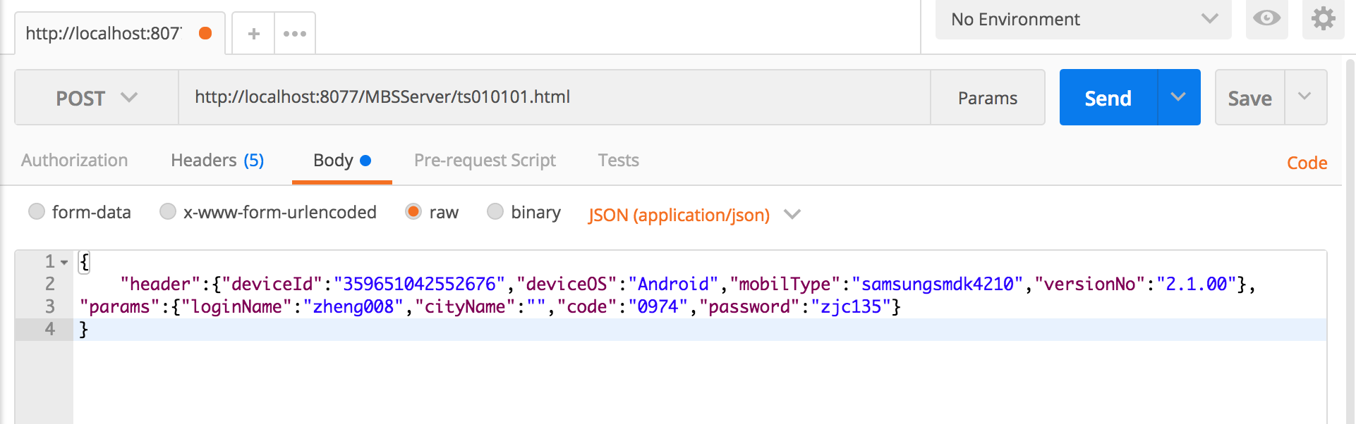
服务端测试（使用postman，模拟发出请求）
Postman
POST
GET
PUT
DELETE
PATCH
GET?Paginate
…
Gateway API
RESTFul API
Spring boot
Spring MVC
DUBBO RESTFul
Notes:
用户、开发管理、日志分析、…

Slide 61
服务端挡板（主机模拟器）
主机模拟器？？？
Notes:
用户、开发管理、日志分析、…

Slide 62
如何测试ABF
使用场景
员工管理
组织机构
工作组管理
业务机构
基础应用管理功能
应用功能管理
菜单管理
操作员管理
操作员身份
重组菜单
功能行为类型定义
职务定义
角色管理
基础数据管理功能
序号资源管理
系统运行参数
业务字典
Notes:
用户、开发管理、日志分析、…

Slide 63
开发管理篇
迭代：向正确的方向，小步快跑前进！

Slide 64
如何迭代开发
前提
开始
核实目标达成情况
结束
延期
总结
需求范围
关联性
明确的方案
需求宣讲
迭代总结
新迭代周期
番茄原则
任务拆分
延期任务目标
参与人员
RDT
开发
测试
开发
测试
迭代演示
迭代周期
3天 ～ 2周
迭代反馈
迭代总结
迭代演示
时间
需求登记
新需求/变更
迭代延期
BUG登记
非迭代目标
暂停
移除需求
方案未定/调整
取消
Notes:
用户、开发管理、日志分析、…

Slide 65
如何迭代开发
角色(RDT) | 迭代期职责 | 说明
研发经理（Requirement） | 需求宣讲 | 业务需求、迭代目标
 | 任务拆分 | 功能完整度
 | 管理迭代反馈 | 登记需求、移除需求、登记bug
开发负责人（Develop） | 任务拆分(番茄时间) | 功能完整度、可落地性
 | 开发 | Coding、技术方案落地
 | 迭代反馈 | 冰山现象、非迭代目标bug、方案变更
测试负责人（Test） | 编写用例 | 迭代目标
 | 执行测试 | 功能与目标匹配度
 | 迭代反馈 | 登记bug、方案变更
Notes:
用户、开发管理、日志分析、…

Slide 66
2018
前后端分离
微服务

Slide 67
三层架构体系
前端（UI&UE）
Frontend
柜面
超级柜面
微信银行
互联网银行
借助中台，实现前－后的真正分离解耦
中台（业务中心）
交易中心
客户中心
知识中心
XX
中心
后端（微服务）
Backend
流水服务
日志服务
数据服务

